Slide 1

Introducción a PCA

Slide 2

Maldición de la dimensionalidad
Un problema muy importante en Estadística Multivariante es la maldición de la dimensionalidad: si el ratio $n/p$ no es suficientemente grande, algunos problemas no se pueden abordar tan fácilmente.
Que el ratio $n/p$ sea grande significa que n tiene que ser mucho mayor que $p$: $n>>p$.
Por ejemplo, supongamos que tenemos n datos de una Normal $p−$dimensional:
$$x \sim N(μ,Σ)$$
En este caso, el número de parámetros a estimar es $p + p(p+1)/2$
Si $p=5$ o $p=10$hay 20 o 65 parámetros respectivamente.
Mientras más alto sea $p$, mucho mayor tiene que ser el número de observaciones para poder obtener estimaciones fiables.

Slide 3
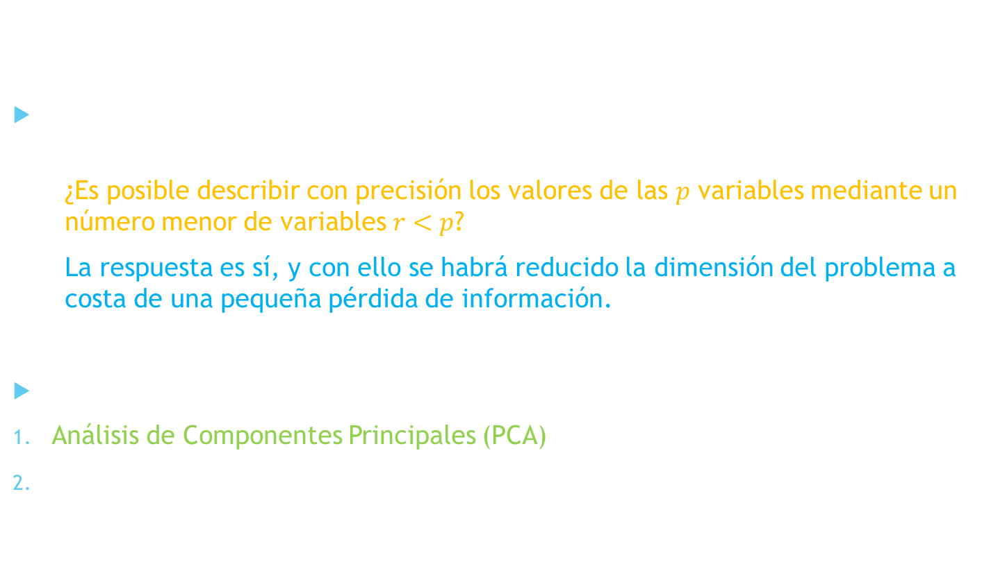
Reducción de la dimensión
Hay varias técnicas de reducción de la dimensión que tratan de contestar la misma pregunta:
¿Es posible describir con precisión los valores de las $p$ variables mediante un número menor de variables $r<p$?
La respuesta es sí, y con ello se habrá reducido la dimensión del problema a costa de una pequeña pérdida de información.
Vamos a ver dos técnicas:
Análisis de Componentes Principales (PCA)
Análisis Factorial (FA)

Slide 4

Objetivo
Dadas $n$ observaciones de $p$ variables, se analiza si es posible representar adecuadamente esta información con un número menor de variables construidas como combinaciones lineales de las originales.
Por ejemplo, con variables con alta dependencia es frecuente que un pequeño número de nuevas variables (menos del 20% de las originales) expliquen la mayor parte (más del 80%) de la variabilidad original.

Slide 5

Utilidad
Su utilidad es doble:
Permite representar óptimamente en un espacio de dimensión pequeña, observaciones de un espacio general $p−$dimensional. En este sentido componentes principales es el primer paso para identificar posibles variables latentes no observadas, que están generando la variabilidad de los datos.
Permite transformar las variables originales, en general correladas, en nuevas variables incorreladas, facilitando la interpretación de los datos.

Slide 6
PCA y FA
En esta Sección presentaremos PCA únicamente como una herramienta exploratoria para facilitar la descripción e interpretación de los datos.
El problema de inferir si las propiedades de reducción de la dimensión encontradas en los datos puede extenderse a una población se estudiara en el capítulo de análisis factorial (FA).

Slide 7
PCA y FA
En esta Sección presentaremos PCA únicamente como una herramienta exploratoria para facilitar la descripción e interpretación de los datos.
El problema de inferir si las propiedades de reducción de la dimensión encontradas en los datos puede extenderse a una población se estudiara en el capítulo de análisis factorial (FA).

Slide 8
El problema
El problema que se desea resolver es cómo encontrar un espacio de dimensión más reducida que represente adecuadamente los datos.
El problema puede abordarse desde tres perspectivas equivalentes:
Enfoque descriptivo
Enfoque estadístico
Enfoque geométrico

Slide 9

Enfoque descriptivo
Se desea encontrar un subespacio de dimensión menor que $p$, tal que, al proyectar los puntos sobre él, estos conserven su estructura con la menor distorsión posible.
Veamos cómo convertir esta noción intuitiva en un criterio matemático operativo.
Consideremos primero el caso de dos dimensiones $(p = 2)$ y un subespacio de dimensión uno, una recta.
Se desea que las proyecciones de los puntos bidimensionales sobre esta recta mantengan, lo mejor posible, sus posiciones relativas.

Slide 10
Enfoque descriptivo
La figura muestra los puntos en un diagrama de dispersión, y una recta que.
Esta recta, intuitivamente, proporciona un buen resumen de los datos, ya que las proyecciones de los puntos sobre ella indican aproximadamente la situación de los puntos en el plano.
La representación es buena porque la recta pasa cerca de todos los puntos y estos se deforman poco al proyectarlos.

Slide 11

Enfoque descriptivo
Al proyectar cada punto sobre la recta se forma un triángulo rectángulo.
La hipotenusa es la distancia del punto al origen ${\left(x_{i}^{t}x_{i}\right)}^{1/2}$
Los catetos son la proyección del punto sobre la recta $(z_{i})$y la distancia entre el punto y su proyección $(r_{i}).$

Slide 12

Enfoque descriptivo
Por el Teorema de Pitágoras, podemos escribir:
$$x_{i}^{t}x_{i}=z_{i}^{2}+r_{i}^{2}$$
Sumando esta expresión para todos los puntos, se obtiene:
$$\sum_{i=1}^{n}{x_{i}^{t}x_{i}}=\sum_{i=1}^{n}{z_{i}^{2}}+\sum_{i=1}^{n}{r_{i}^{2}}$$
Minimizar $\sum_{i=1}^{n}{r_{i}^{2}}$, la suma de las distancias a la recta de todos los puntos, es equivalente a maximizar $\sum_{i=1}^{n}{z_{i}^{2}}$, la suma al cuadrado de los valores de las proyecciones.

Slide 13

Enfoque descriptivo
Como las proyecciones $z_{i}$ son variables de media cero, maximizar la suma de sus cuadrados equivale a maximizar su varianza.
Este resultado es intuitivo: la recta parece adecuada porque conserva lo más posible la variabilidad original de los puntos.
Si consideramos una dirección de proyección perpendicular a la de la recta en esta figura, los puntos tendrían muy poca variabilidad y perderíamos la información sobre sus distancias en el espacio.

Slide 14

Enfoque estadístico
Representar puntos $p−$dimensionales con la mínima pérdida de información en un espacio de dimensión uno es equivalente a sustituir las $p$ variables originales por una nueva variable, $z_{1}$, que resuma óptimamente la información.
Esto supone que la nueva variable debe tener globalmente máxima correlación con las originales o, en otros términos, debe permitir prever las variables originales con la máxima precisión.
Esto no será posible si la nueva variable toma un valor semejante en todos los elementos, es decir, usaremos la variable de máxima variabilidad.

Slide 15

Enfoque estadístico
En la figura anteriormente vista, la recta no es la línea de regresión de ninguna de las variables con respecto a la otra, que se obtienen minimizando las distancias verticales u horizontales, sino que al minimizar las distancias ortogonales o de proyección se encuentra entre ambas rectas de regresión.
Este enfoque puede extenderse para obtener el mejor subespacio resumen de los datos de dimensión 2. Para ello calcularemos el plano que mejor aproxima a los puntos.
Estadísticamente esto equivale a encontrar una segunda variable $z_{2}$, incorrelada con la anterior, y que tenga varianza máxima.
En general, la componente $z_{r}$ $(r < p)$tendrá varianza máxima entre todas las combinaciones lineales de las $p$ variables originales, con la condición de estar incorrelada con las $z_{1},…,z_{r−1}$ previamente obtenidas.

Slide 16
Enfoque geométrico
Si consideramos la nube de puntos de la figura vemos que los puntos se sitúan siguiendo una elipse y podemos describir su orientación dando la dirección del eje mayor de la elipse y la posición de los punto por su proyección sobre esta dirección.
Puede demostrarse que este eje es la recta que minimiza las distancias ortogonales y volvemos al problema que ya hemos resuelto.
En mayores dimensiones tendremos elipsoides y la mejor aproximación a los datos es la proporcionada por el eje mayor del elipsoide.
Considerar los ejes del elipsoide como nuevas variables originales supone pasar de variables correladas a variables ortogonales.

